Slide 1
Хеморагијска болест новорођенчета
Аутор: др Тијана Продановић

Slide 2
Хеморагијска болест новорођрнчета
најчешћи стечени поремећај коагулације у новорођеначком периоду
последица је недостатка фактора коагулације зависних од витамина К ( протромбин- faktor II, VII, IX, X)

Slide 3
Хеморагијска болест новорођенчета
Етиологија и патогенеза
Дефицит витамина К код новорођенчета је последица:
слабог трансплацентарног транспорта витамина К
релативног недостатка фактора коагулације због незрелости функције јетра
у хуманом млеку је садржај веома низак тако да је немогуће задовољити дневне потребе у овом витамину
недовољно развијене цревне флоре новорођенчета које синтетише витамин К

Slide 4
Хеморагијска болест новорођенчета
Витамин К компонента микрозомалног карбоксилазног система везаног за мембрану ћелије, неопходан је за синтезу фактора II, VII, IX, X фактора коагулације, антикоагулантних протеина C и S и модификовање протеина M и Z.
Витамин К је неопходан и за синтезу антикоагулантних протеина његов дефицит се манифестује крварењем а не тромбозом.
Витамин К је липосолубилан витамин.
Три облика вит. К:
К 1( фитонадитион) има га у поврћу
К 2( менакинон) синтетише га гастроинтестинална флора
К 3( менадион) хидросолубилан синтетички

Slide 5
Хеморагијска болест новорођенчета
Почетком ентералног уноса почиње синтеза витамина К.
Фактори ризика за настанак HBN:
искључиво дојење
недостатак профилактичке примене одмах након рођења
фетална хипоксија и порођајна асфиксија
поврде при порођају
застој интраутериног развоја
порођај царским резом
недоношчад
болести мајке и употреба лекова током трудноће:
- антиепилептици (фенитион, барбитурати, карбамазепин)
- антикоагуланти (варфарин)
- туберкулостатици (изонијазид, римфапицин)
- антибиотици широког спектра дејства ( цефалоспорини)

Slide 6
Хеморагијска болест новорођенчета
1894. год. Charles Townsend je први описао крварење код 50- оро новорођенчади.
Према временском периоду јављања разикујемо три облика болести:
Рани - јавља се у првих 24 сата живота
Класични - јавља се од 2. - 7. дана живота
Касни - јавља се од 8. дана до 6.месеца

Slide 7
Хеморагијска болест новорођенчета
Рани облик HBN
крварење се јавља се у првих 24 сата
најчешће је последица примене лекова који утичу на метаболизам витамина К (антикоагулантна или антиконвулзивна терапија), а које је мајка користила за време трудноће
крварења су опасна по живот
понекад је малапсорпција масти код мајке узрок раног облика HBN

Slide 8
Хеморагијска болест новорођенчета
Класични облик HBN
јавља се од 2. -7. дана живота
најчешће код превремено рођене деце
код новорођенчади која су искључиво на природној исхрани
крварења су присутна у гастроинтестиналном тракту, пупчаној рани, на месту венепункције, ендокранијуму

Slide 9
Хеморагијска болест новорођенчета
Касни облик HBN
јавља се после прве недеље живота па све до 6 месеци старости
ризични су сви пацијенти који имају неадекватан унос витамина К
нису примили профилактичку дозу на рођењу
недовољан унос код новорођенчади на искључиво природној исхрани
лоша апсорпција витамина К( дефицит антитрипсина, билијарна атрезија, хепатитис, цистична фиброза, целијакија, хронична дијареја, дуготрајно коришћење антибиотика)

Slide 10
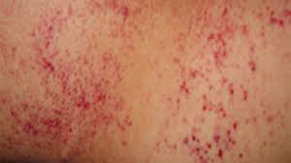
Хеморагијска болест новорођенчета
Клиничке манифестације:
петехијално крварење или већи крвни подливи у кожи

Slide 11
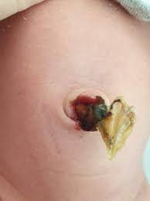
Хеморагијска болест новорођенчета
Клиничке манифестације:
крварење око пупчаног патрљка
крварење на месту венепункције

Slide 12
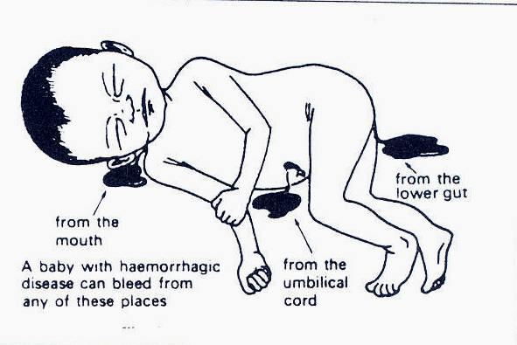
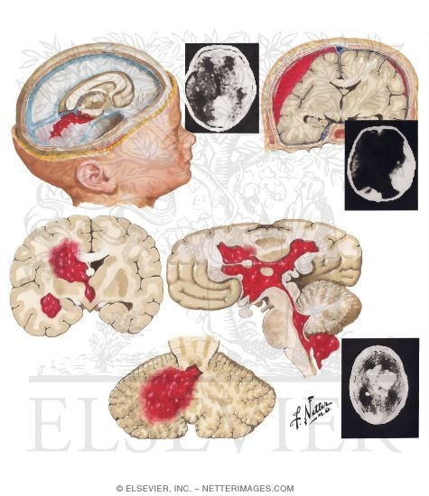
Хеморагијска болест новорођенчета
Клиничке манифестације:
Крварење из дигестивног тракта
- повраћање крвавог садржаја( hemathemesis)
- крвава тамна, катранаста, столица
Најопасније је интракранијално крварење

Slide 13
Хеморагијска болест новорођенчета
Дијагноза се поставља на основу:
Физикалног прегледа
Лабораторијских анализа
Анамнезе

Slide 14
Хеморагијска болест новорођенчета
Физикални преглед:
При иницијалном физикалном прегледу потребно је дефинисати опште стање детета:
Добро
Лоше
Новорођенче које крвари може да да развије знаке шока због обилног крварења у телесним шупљинама или интракранијално.
Процена општег стања детета служи као процена при усмеравању клиничког размишљања
Инспекција са нагласком на детаљан преглед коже.

Slide 15
Хеморагијска болест новорођенчета
Преглед коже: боја, процена периферне перфузије, уочавање евентуалних знакова трауме, присуство жутице, петехија, хематома, пурпуре.
Преглед главе: облик главе – Кефалхематом
Преглед грудног коша: симетричност покрета при дисању, перкусијски и аускултаторни налаз на плућима – Хематоторакс
Преглед абдомена: палпацијом оценити евентуално постојање органомегалије или знакове перитонеалног надражаја. Инспекцијом пупчаног патрљка уочити евентуалне знакове крварења. Важан је и налаз дигиторекталног прегледа – постојање мелене, хематохезије. Крварење из дигистивног тракта може да има порекло из прогутане мајчине крви током порођаја или из рагада током подоја. APT се користи за разликовање феталног хемоглобина од хемоглобина мајке. Хемоглобин мајке уз присуство базе мења боју у светло браон а хемоглобин детета остаје непромењен.
Преглед екстремитета: постојање хематома или неки други облик кожног крварења, прегледати место апликације ИМ ињекције и уочити евентуално крварење.

Slide 16
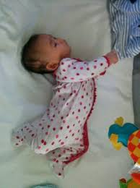
Хеморагијска болест новорођенчета
Неуролошки статус: разликује се од узраста детета. Одступања у неуролошком статусу јављају се код интракранијалних крварења: иритабилно понашање, заузимање абнормалног положаја тела, асиметрични покрети екстремитета, промене у тонусу мускулатуре, изостанак постојања контакта очима, одсуство примитивних рефлекса....

Slide 17
Хеморагијска болест новорођенчета
Лабораторијске анализе:
Продужено протромбинско време (PT), али је број тромбоцита нормалан
Дијагноза се потврђује заустављањем крварења и скраћењем PT-a након примене витамина К

Slide 18
Хеморагијска болест новорођенчета
Лечење и превенција:
Састоје у неодложној примени витамина К не чекајући резултате лабораторијских тестова.
Витамин К се даје ИМ, ИВ, СК
У случају да је крварење опасно по живот примењује се:
конвентровани фактор IX који у себи садржи витамин К
протромбински комплекс
рекомбиновани, активирани фактор VIII који се може понављати свака 4h до престанка крварења.
Новорођенче са хематемезом поставити у уздигнути положај, главу детета окренути на страну
Новорођенче сместити у инкубатор.
Заклонити новорођенче од светлосне и звучне иритације.
Манипулација треба да буде сведена на минимум
Заштитити дете од дужег плача.

Slide 19
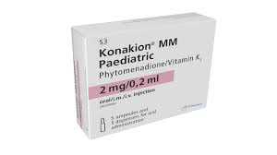
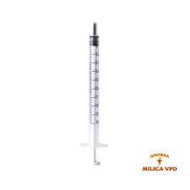
Хеморагијска болест новорођенчета
Превенција:
примена витамина К по иницијалном збрињавању, у порођајној сали, 1mg интрамускуларно
превремено рођеној новорођенчади ТМ < 1500 gr дати 0,5mg витамина К
превремено рођеној новорођенчади ТМ < 1000 gr дати 0,3mg витамина К
превенција касног облика хеморагијске болести подразумева да се након парентералне примене на рођењу настави са per os применом витамина К од 2. до 12. недеље живота код деце на природној исхрани

Slide 20
Хвала на пажњи

